Slide 1
ГАУ ДПО РЕГИОНАЛЬНЫЙ МЕТОДИЧЕСКИЙ ЦЕНТР ДОПОЛНИТЕЛЬНОГО ОБРАЗОВАНИЯ
РЕСПУБЛИКИ БАШКОРТОСТАН
Республиканский этап Всероссийского конкурса профессионального мастерства работников сферы дополнительного образования
« Сердце отдаю детям -2024»
Начальник отдела реализации программ и методического обеспечения,
старший методист ГАУ ДПО РМЦ ДО РБ
Михайлова Т.Ю.

Slide 2
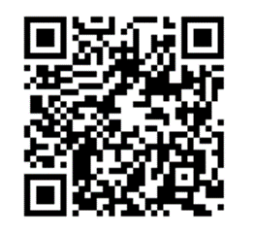
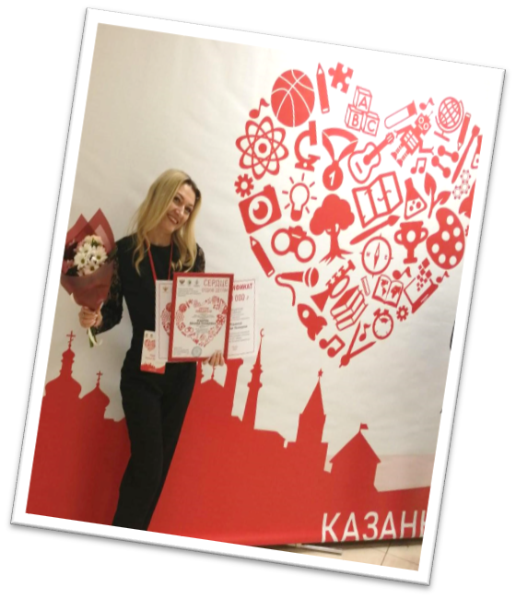
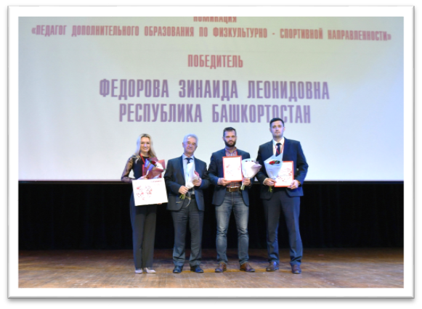
ГАУ ДПО РЕГИОНАЛЬНЫЙ МЕТОДИЧЕСКИЙ ЦЕНТР ДОПОЛНИТЕЛЬНОГО ОБРАЗОВАНИЯ
РЕСПУБЛИКИ БАШКОРТОСТАН
Победители, призёры и финалисты прошлых лет
Федорова Зинаида Леонидовна,
«Педагог дополнительного образования по физкультурно-спортивной направленности»,
МАУ ДО «Дворец пионеров и школьников им. А.П. Гайдара» г. Стерлитамак
Адыева Валерия Викторовна,
«Педагог дополнительного образования
по направленности туристско-краеведческая»,
МР Мишкинский район РБ
МБУ ДО Центр детского и юношеского туризма,
экскурсий и патриотического воспитания «Путник"
Остапчук Оксана Васильевна, «Наставничество в дополнительном образовании»,
ГО г. Уфа РБ ГБУ ДО Республиканский детский образовательный технопарк
2021 год

Slide 3
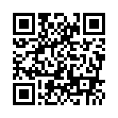
ГАУ ДПО РЕГИОНАЛЬНЫЙ МЕТОДИЧЕСКИЙ ЦЕНТР ДОПОЛНИТЕЛЬНОГО ОБРАЗОВАНИЯ
РЕСПУБЛИКИ БАШКОРТОСТАН
Программа и результативность
ее реализации https://serdtsedetyam.ru/user/380/
«Педагог дополнительного образования по естественнонаучной направленности»

Slide 4
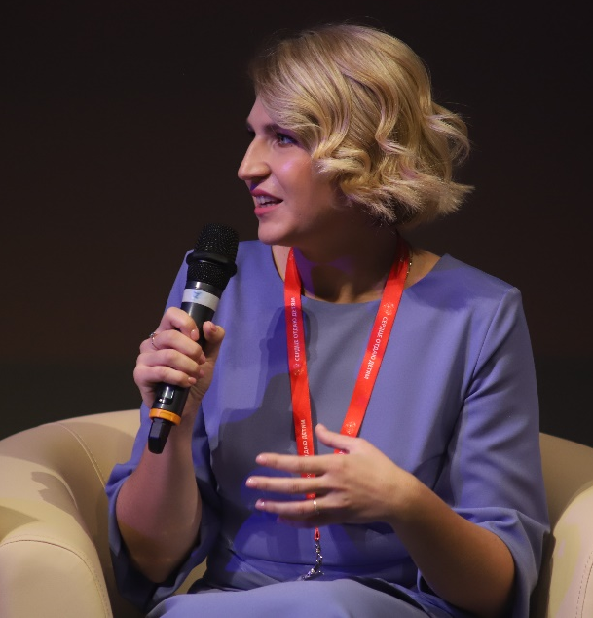
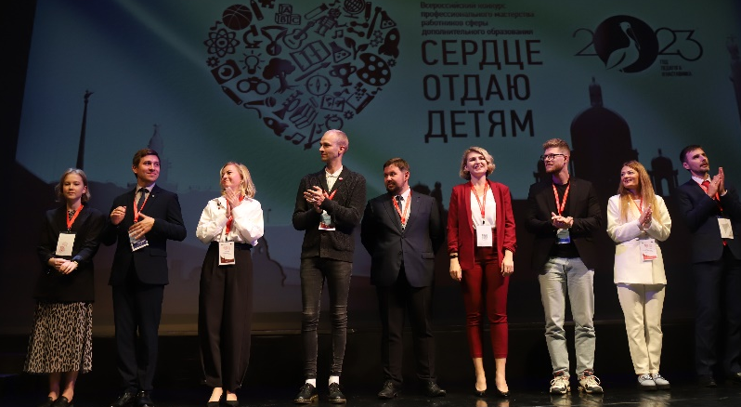
ГАУ ДПО РЕГИОНАЛЬНЫЙ МЕТОДИЧЕСКИЙ ЦЕНТР ДОПОЛНИТЕЛЬНОГО ОБРАЗОВАНИЯ
РЕСПУБЛИКИ БАШКОРТОСТАН
"Сердце отдаю детям-2023"
Воробьева Татьяна Евгеньевна,
«Педагог дополнительного образования
по естественнонаучной направленности»,
МБОУ ДО «ЭБЦ «ЭКОЛОГ» ГО г. УФА
Хабибова Дилара Римовна,
«Педагог дополнительного образования
по физкультурно-спортивной направленности»
МАУДО Дворец творчества детей и молодёжи
ГО г. Нефтекамск
https://vk.com/fgbuk_vcht
Мастер-класс: Абсолютного победителя
Всероссийского конкурса профессионального мастерства работников сферы
дополнительного образования
«Сердце отдаю детям» - 2023

Slide 5
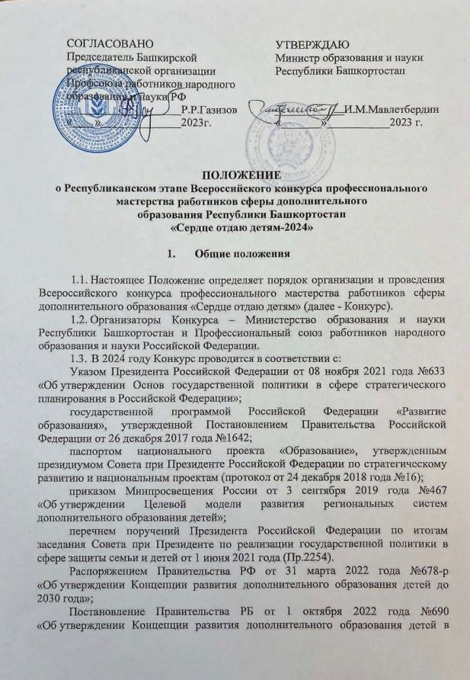
ГАУ ДПО РЕГИОНАЛЬНЫЙ МЕТОДИЧЕСКИЙ ЦЕНТР ДОПОЛНИТЕЛЬНОГО ОБРАЗОВАНИЯ
РЕСПУБЛИКИ БАШКОРТОСТАН
Положение о Республиканском этапе
Всероссийского конкурса
профессионального мастерства
работников сферы дополнительного образования
« Сердце отдаю детям -2024»
https://xn----btb5apc8a.xn--p1ai/%d1%81%d0%b5%d1%80%d0%b4%d1%86%d0%b5-%d0%be%d1%82%d0%b4%d0%b0%d1%8e-%d0%b4%d0%b5%d1%82%d1%8f%d0%bc-2024/
ЖЮРИ

Slide 6
ГАУ ДПО РЕГИОНАЛЬНЫЙ МЕТОДИЧЕСКИЙ ЦЕНТР ДОПОЛНИТЕЛЬНОГО ОБРАЗОВАНИЯ
РЕСПУБЛИКИ БАШКОРТОСТАН
Региональный этап Всероссийского конкурса профессионального мастерства работников сферы дополнительного образования Республики Башкортостан
С 13 февраля по 30 апреля 2024 года
Проводится в этапа:1-заочный; 2-очный(финал)
Заочный этап
1 тур республиканского заочного этапа – с 13 февраля 2024 года по 7 марта 2024 года
2 тур республиканского заочного этапа – с 13 марта 2024 года по 29 марта 2024 года
Второй этап - республиканский финальный (очный).
Республиканский финальный (очный) этап проводится в два тура
с 16 апреля по 30 апреля 2024 года

Slide 7
ГАУ ДПО РЕГИОНАЛЬНЫЙ МЕТОДИЧЕСКИЙ ЦЕНТР ДОПОЛНИТЕЛЬНОГО ОБРАЗОВАНИЯ
РЕСПУБЛИКИ БАШКОРТОСТАН
1 тур республиканского заочного этапа – с 13 февраля 2024 года по 7 марта 2024 года
Профессиональное портфолио
Решение (заключение) муниципального оргкомитета о выдвижении педагогов - победителей муниципального этапа, для участия в республиканском заочном этапе Конкурса
Анкета
Согласие на обработку персональных данных
Цветная фотография
Визитка(видео-материал, содержащий визуальные, музыкальные, наглядные, презентационные и ИКТ средства выразительности)
Дополнительная общеобразовательная общеразвивающая программа (ДООП)
Показатели результативности и качества реализации ДООП

Slide 8
ГАУ ДПО РЕГИОНАЛЬНЫЙ МЕТОДИЧЕСКИЙ ЦЕНТР ДОПОЛНИТЕЛЬНОГО ОБРАЗОВАНИЯ
РЕСПУБЛИКИ БАШКОРТОСТАН
Участники-самовыдвиженцы
анкету участника ;
согласие участника Конкурса на обработку персональных данных;
цветную фотографию участника;
видеоролик «Визитная карточка» участника в формате mp4 (продолжительность видеоролика - не более 5 минут)
авторское эссе на тему: «Что сегодня важнее – воспитательный эффект или педагогическая эффективность занятий в дополнительном образовании» (объем эссе до 5 000 знаков с учетом пробелов, формат .doc).
Отбор Участников-самовыдвиженцев осуществляется в процессе общественного голосования
Дополнительная общеобразовательная общеразвивающая программа (ДООП).
Показатели результативности и качества реализации ДООП

Slide 9
ГАУ ДПО РЕГИОНАЛЬНЫЙ МЕТОДИЧЕСКИЙ ЦЕНТР ДОПОЛНИТЕЛЬНОГО ОБРАЗОВАНИЯ
РЕСПУБЛИКИ БАШКОРТОСТАН

Slide 10
ГАУ ДПО РЕГИОНАЛЬНЫЙ МЕТОДИЧЕСКИЙ ЦЕНТР ДОПОЛНИТЕЛЬНОГО ОБРАЗОВАНИЯ
РЕСПУБЛИКИ БАШКОРТОСТАН
Требования к видеоролику
« Визитная карточка»
Отражение профессиональных взглядов и позиций педагога дополнительного образования.
Отражение процесса профессиональной деятельности педагога по реализации дополнительной общеобразовательной программы.
Отражение результатов профессиональной деятельности педагога по реализации дополнительной общеобразовательной программы.
Умение определять педагогические цели и задачи.
Умение обобщать и транслировать опыт своей профессиональной деятельности.
Наличие сведений об участии педагога и обучающихся в образовательных, досуговых, культурно-просветительских и др. мероприятиях на муниципальном, региональном и федеральном уровнях.

Slide 11
ГАУ ДПО РЕГИОНАЛЬНЫЙ МЕТОДИЧЕСКИЙ ЦЕНТР ДОПОЛНИТЕЛЬНОГО ОБРАЗОВАНИЯ
РЕСПУБЛИКИ БАШКОРТОСТАН
Типичные ошибки конкурсантов

Slide 12
ГАУ ДПО РЕГИОНАЛЬНЫЙ МЕТОДИЧЕСКИЙ ЦЕНТР ДОПОЛНИТЕЛЬНОГО ОБРАЗОВАНИЯ
РЕСПУБЛИКИ БАШКОРТОСТАН
Требования и критерия оценки к дополнительной общеобразовательной общеразвивающей программы
Наличие на сайте утвержденной дополнительной общеобразовательной
программы (ДОП).
Соответствие структуры ДОП.
Соответствие содержания ДОП направленности, цели, задачам обучения
и воспитания целевой аудитории детей.
Наличие и целесообразность планируемых результатов, организационно-педагогических условий, порядка и форм текущего контроля и промежуточной аттестации.
Наличие и целесообразность оценочных и методических материалов ДОП.
Наличие и обоснованность реализации воспитательной компоненты ДОП.
Наличие положительной динамики результативности за текущий период реализации ДОП.
Наличие системы оценки качества реализации программы.
Актуальность подходов обновления содержания и технологий реализации ДОП.

Slide 13
ГАУ ДПО РЕГИОНАЛЬНЫЙ МЕТОДИЧЕСКИЙ ЦЕНТР ДОПОЛНИТЕЛЬНОГО ОБРАЗОВАНИЯ
РЕСПУБЛИКИ БАШКОРТОСТАН
Приказ № 629 от 22.07.2022
(вступил в силу в 1.03.2023
по 28.02.2029)
в редакции Федерального закона от 31.07.2020 № 304-ФЗ «О внесении изменений в Федеральный закон
«Об образовании в Российской Федерации» по вопросам воспитания обучающихся»)

Slide 14
ГАУ ДПО РЕГИОНАЛЬНЫЙ МЕТОДИЧЕСКИЙ ЦЕНТР ДОПОЛНИТЕЛЬНОГО ОБРАЗОВАНИЯ
РЕСПУБЛИКИ БАШКОРТОСТАН

Slide 15
ГАУ ДПО РЕГИОНАЛЬНЫЙ МЕТОДИЧЕСКИЙ ЦЕНТР ДОПОЛНИТЕЛЬНОГО ОБРАЗОВАНИЯ
РЕСПУБЛИКИ БАШКОРТОСТАН
Нормативное правовое сопровождение дополнительного образования
-Федеральный Закон РФ от 29.12.2012 г. № 273 «Об образовании в Российской Федерации» (в редакции Федерального закона от 31.07.2020 № 304-ФЗ «О внесении изменений в Федеральный закон «Об образовании в Российской Федерации» по вопросам воспитания обучающихся») (далее - 273-ФЗ);
-Федеральный проект «Успех каждого ребенка» (протокол заседания проектного комитета по национальному проекту «Образование» от 07 декабря 2018 г. № 3);
-Приоритетный проект «Доступное дополнительное образование для детей». Протокол от 30.11.2016 №11 Совета при Президенте Российской Федерации по стратегическому развитию и приоритетным проектам;
-Распоряжение Правительства РФ от 31.03.2022 г. № 678-р «Об утверждении Концепции развития дополнительного образования детей до 2030 года»;
-Распоряжение Правительства Российской Федерации от 29 мая 2015 года № 996-р «Стратегия развития воспитания в Российской Федерации на период до 2025 года»;
-Приказ №629 от 27.07.2022г «Об утверждении Порядка организации и осуществления образовательной деятельности по дополнительным общеобразовательным программам»;
-Приказ Министерства Просвещения Российской Федерации от 03.09.2019 № 467 «Об утверждении Целевой модели развития региональных систем дополнительного образования детей»;
-Письмо Министерства образования и науки РФ от 18.11.2015 г. № 09-3242 «О направлении информации» (вместе с «Методическими рекомендациями по проектированию дополнительных общеразвивающих программ (включая разноуровневые программы)»;
- Постановление Главного государственного санитарного врача РФ от 28.01.2021 № 2 "Об утверждении санитарных правил и норм СанПиН 1.2.3685-21 "Гигиенические нормативы и требования к обеспечению безопасности и (или) безвредности для человека факторов среды обитания« (вместе с "СанПиН 1.2.3685-21. Санитарные правила и нормы...");
-Постановление Главного государственного санитарного врача РФ от 28.09.2020 N 28 "Об утверждении санитарных правил СП 2.4.3648-20 "Санитарно-эпидемиологические требования к организациям воспитания и обучения, отдыха и оздоровления детей и молодежи" (вместе с "СП 2.4.3648-20. Санитарные правила...");
- Постановление Правительства РБ от 01.10.2022 г № 690 «Об утверждении Концепции развития дополнительного образования детей в Республике Башкортостан до 2030 года»;
-Распоряжение Правительства РФ от 15 мая 2023 г. № 1230-р «Об изменениях в распоряжение Правительства Российской Федерации от 31 марта 2022 г. № 678-р;
-Приказ Министерства труда и социальной защиты Российской Федерации (Минтруда России) от 22.09.2021 года № 652н «Об утверждении профессионального стандарта «Педагог дополнительного образования детей и взрослых»;
-Методические рекомендации по формированию механизмов обновления содержания, методов и технологий обучения в системе дополнительного образования детей, направленных на повышение качества дополнительного образования детей, в том числе включение компонентов, обеспечивающих формирование функциональной грамотности и компетентностей, связанных с эмоциональным, физическим, интеллектуальным, духовным развитием человека, значимых для вхождения Российской Федерации в число десяти ведущих стран мира по качеству общего образования, для реализации приоритетных направлений научно-технологического и культурного развития страны» от 29.09.2023 № АБ-3935/06.

Slide 16
ГАУ ДПО РЕГИОНАЛЬНЫЙ МЕТОДИЧЕСКИЙ ЦЕНТР ДОПОЛНИТЕЛЬНОГО ОБРАЗОВАНИЯ
РЕСПУБЛИКИ БАШКОРТОСТАН
Нормативное правовое сопровождение дополнительного образования
Адаптированные программы:
-Письмо Министерства образования и науки РФ от 07.06.2013 № ИР–535/07 «О коррекционном и инклюзивном образовании детей»;
-Методические рекомендации по реализации адаптированных дополнительных общеобразовательных программ, способствующих социально–психологической реабилитации, профессиональному самоопределению детей с ограниченными возможностями здоровья, включая детей инвалидов, с учетом их особых образовательных потребностей Министерства образования и науки РФ от 29.03.2016 ВК 641/09;
-Методические рекомендации «Создание современного инклюзивного образовательного пространства для детей с ограниченными возможностями здоровья и детей-инвалидов на базе образовательных организаций, реализующих дополнительные общеобразовательные программы в субъектах Российской Федерации» от 30.12.2022 № АБ-3924/06.
Электронного обучение и дистанционные образовательные технологии :
-Приказ Министерства образования и науки РФ от 23.08.2017 № 816 «Об утверждении порядка применения организациями, осуществляющими образовательную деятельность, электронного обучения, дистанционных образовательных технологий при реализации образовательных программ»;
-Письмо Министерства Просвещения РФ от 19.03.2020 № ГД-39/04 «О направлении методических рекомендаций» («Методические рекомендации по реализации образовательных программ начального общего, основного общего, среднего общего образования, образовательных программ среднего профессионального образования и дополнительных общеобразовательных программ с применением электронного обучения и дистанционных образовательных технологий»);
-Приказ Федеральной службы по надзору в сфере образования и науки (Рособрнадзор) от 14.08.2020 № 831 «Об утверждении Требований к структуре официального сайта образовательной организации в информационно-телекоммуникационной сети «Интернет» и формату представления информации»;
-Постановление Правительства РФ от 11.07.2020 № 1038 «О внесении изменений в Правила размещения на официальном сайте образовательной организации в информационно-телекоммуникационной сети "Интернет" и обновления информации об образовательной организации»;
-Письмо Министерства просвещения Российской Федерации от 07.05.2020 г. № ВБ – 976/04 «Рекомендации по реализации внеурочной деятельности, программы воспитания и социализации и дополнительных общеобразовательных программ с применением дистанционных образовательных технологий».
Сетевые программы:
-Приказ Министерства науки и высшего образования Российской Федерации / Министерства просвещения Российской Федерации от 05.08.2020 № 882/391 «Об организации и осуществлении образовательной деятельности при сетевой форме реализации образовательных программ»;
- Письмо Департамента государственной политики в сфере воспитания детей и молодежи Министерства образования и науки Российской Федерации от 07.12.2015 № 09-3482 «Методические рекомендации по организации сетевого взаимодействия общеобразовательных организаций, организаций дополнительного образования, профессиональных образовательных организаций, промышленных предприятий и бизнес-структур в сфере научно-технического творчества, в том числе робототехники»;
-Письмо Министерства образования и науки Российской Федерации от 28.08.2015 № АК-2563/05 «Методические рекомендации по организации образовательной деятельности с использованием сетевых форм реализации образовательных программ»;
-Методические рекомендации для субъектов Российской Федерации по вопросам реализации основных и дополнительных общеобразовательных программ в сетевой форме // утв. Министерством просвещения Российской Федерации от 28.06.2019 № МР-81/02вн.

Slide 17
ГАУ ДПО РЕГИОНАЛЬНЫЙ МЕТОДИЧЕСКИЙ ЦЕНТР ДОПОЛНИТЕЛЬНОГО ОБРАЗОВАНИЯ
РЕСПУБЛИКИ БАШКОРТОСТАН
На что нужно обратить внимание?

Slide 18
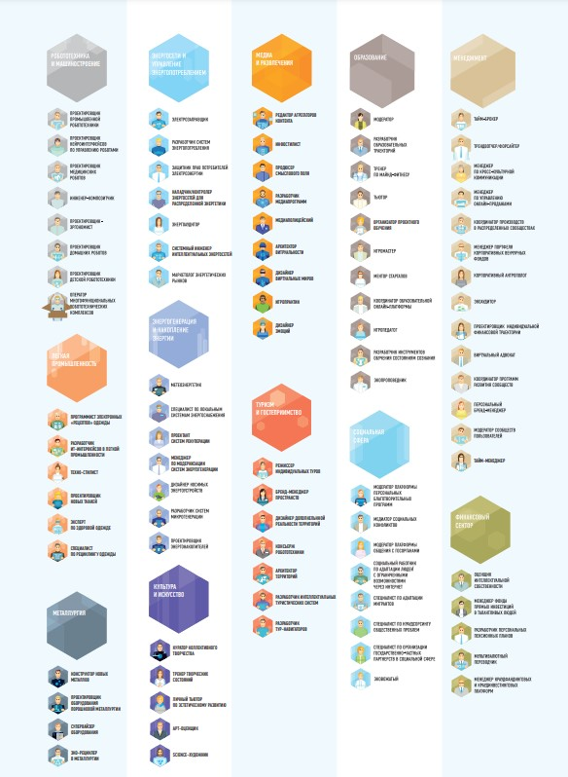
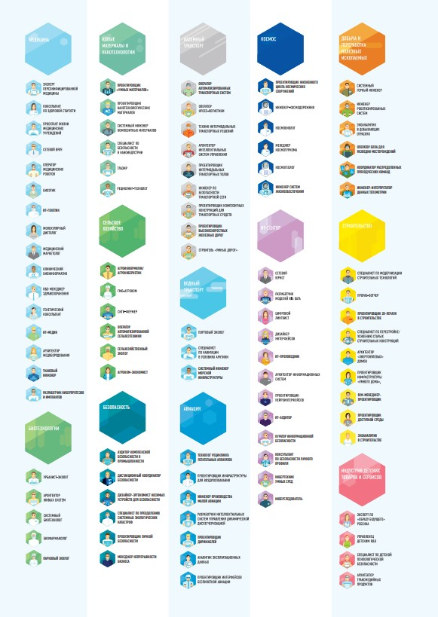
ГАУ ДПО РЕГИОНАЛЬНЫЙ МЕТОДИЧЕСКИЙ ЦЕНТР ДОПОЛНИТЕЛЬНОГО ОБРАЗОВАНИЯ
РЕСПУБЛИКИ БАШКОРТОСТАН

Slide 19
ГАУ ДПО РЕГИОНАЛЬНЫЙ МЕТОДИЧЕСКИЙ ЦЕНТР ДОПОЛНИТЕЛЬНОГО ОБРАЗОВАНИЯ
РЕСПУБЛИКИ БАШКОРТОСТАН
Примерная программа воспитания для организаций ДО и образовательных организаций, реализующих ДОП
Рабочая программа воспитания
входит в ДОП и является её обязательной частью
Федеральный закон N 304-ФЗ
1.ИЗУЧИТЬ Федеральный закон от 31 июля 2020 г. N 304-ФЗ "О внесении изменений в Федеральный закон "Об образовании в Российской Федерации" по вопросам воспитания обучающихся" (далее - Федеральный закон N 304-ФЗ), который вступил в силу с 1 сентября 2020 года.
2.Образовательные программы подлежат приведению в соответствие с положениями Федерального закона N 273-ФЗ (в редакции Федерального закона от 31 июля 2020 г. N 304- ФЗ) не позднее 1 сентября 2023 года.
3.Организации, осуществляющие образовательную деятельность, обязаны проинформировать обучающихся и (или) их родителей (законных представителей) об изменениях, внесенных в такие программы в соответствии с Федеральным законом N 273- ФЗ (в редакции Федерального закона от 31 июля 2020 г. N 304-ФЗ).
http://vcht.center/center/news/novye-metodicheskie-rekomendatsii-vtsht/

Slide 20
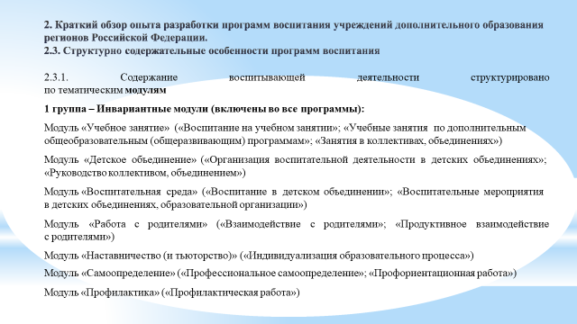
ГАУ ДПО РЕГИОНАЛЬНЫЙ МЕТОДИЧЕСКИЙ ЦЕНТР ДОПОЛНИТЕЛЬНОГО ОБРАЗОВАНИЯ
РЕСПУБЛИКИ БАШКОРТОСТАН
Об особенностях разработки программы воспитания в системе дополнительного образования детей:
опыт ГБПОУ «Воробьевы горы»

Slide 21
ГАУ ДПО РЕГИОНАЛЬНЫЙ МЕТОДИЧЕСКИЙ ЦЕНТР ДОПОЛНИТЕЛЬНОГО ОБРАЗОВАНИЯ
РЕСПУБЛИКИ БАШКОРТОСТАН
Цель воспитательной работы – создание благоприятных условий для становления духовно - нравственной, творческой, деятельной, развивающейся, здоровой личности, способной к успешной социализации в обществе и активной адаптации в условиях современного общества через взаимодействие участников образовательных отношений.
Результаты воспитания никогда не будут конечными
(их нельзя определить сиюминутно)
Результаты воспитания лучше всего поддаются описанию не в статике (получили то-то и то-то),
а в динамике (происходят изменения в таком-то и таком-то направлении).

Slide 22
ГАУ ДПО РЕГИОНАЛЬНЫЙ МЕТОДИЧЕСКИЙ ЦЕНТР ДОПОЛНИТЕЛЬНОГО ОБРАЗОВАНИЯ
РЕСПУБЛИКИ БАШКОРТОСТАН
ЗАДАЧИ
создание благоприятных условий развития детей в соответствии с их возрастными и индивидуальными особенностями и склонностями;
объединение обучения и воспитания в целостный образовательный процесс на основе духовно - нравственных и социокультурных ценностей и принятых в обществе правил, и норм поведения в интересах человека, семьи, общества;
Формирование социокультурной среды, соответствующей возрастным, индивидуальным, психологическим и физиологическим особенностям детей;
Обеспечение психолого-педагогической поддержки семьи повышения компетентности родителей (законных представителей) вопросах развития и образования, охраны и укрепления здоровья детей
Задачи воспитания – это те проблемы организации конкретных видов и форм деятельности, которые необходимо решить для достижения цели воспитания.
Соотношение цели и задач можно
образно представить в виде соотношения пьедестала и ведущих к нему ступеней.

Slide 23
ГАУ ДПО РЕГИОНАЛЬНЫЙ МЕТОДИЧЕСКИЙ ЦЕНТР ДОПОЛНИТЕЛЬНОГО ОБРАЗОВАНИЯ
РЕСПУБЛИКИ БАШКОРТОСТАН
Календарный план воспитательной работы
Однако в каждом конкретном учебном году заявленные в программе виды и формы деятельности могут реализовываться по-разному – в разное время, в разных местах, разные люди могут быть ответственными за их реализацию. Даже их содержание может изменяться в зависимости от обстоятельств.
Чтобы у педагогического коллектива было четкое представление о том, как именно будет организована воспитательная работа ОО в каждом конкретном учебном году, ОО разрабатывает ежегодный календарный план воспитательной работы.

Slide 24
ГАУ ДПО РЕГИОНАЛЬНЫЙ МЕТОДИЧЕСКИЙ ЦЕНТР ДОПОЛНИТЕЛЬНОГО ОБРАЗОВАНИЯ
РЕСПУБЛИКИ БАШКОРТОСТАН
Как пишется план воспитательной работы
План воспитательной работы составляется на каждый учебный год – традиционно в конце августа – начале сентября.
В нем конкретизируется заявленная в программе воспитания работа применительно к конкретному учебному году.
План воспитательной работы может корректироваться в течение года в связи с происходящими в работе ОО изменениями: организационными, кадровыми, финансовыми и т.п.
Целесообразно составлять план на все возраста дошкольников и обучающихся.
Общий план на всю ОО.
Рабочая программа воспитания
входит в ДОП и является её обязательной частью
План-сетку воспитательной работы целесообразно разделить на несколько частей – в соответствии с реализуемыми ОО направлениями воспитания, закрепленными в соответствующих модулях программы.

Slide 25
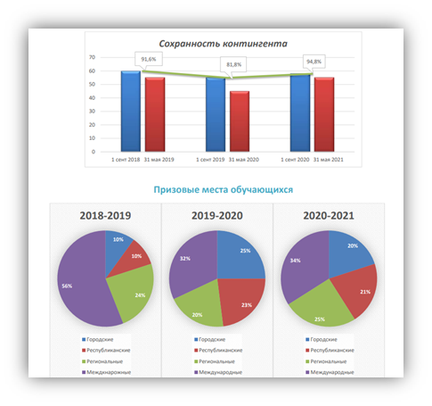
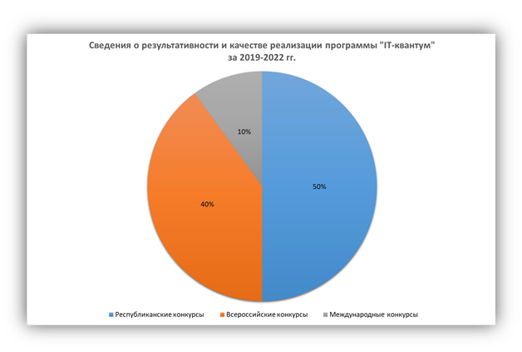
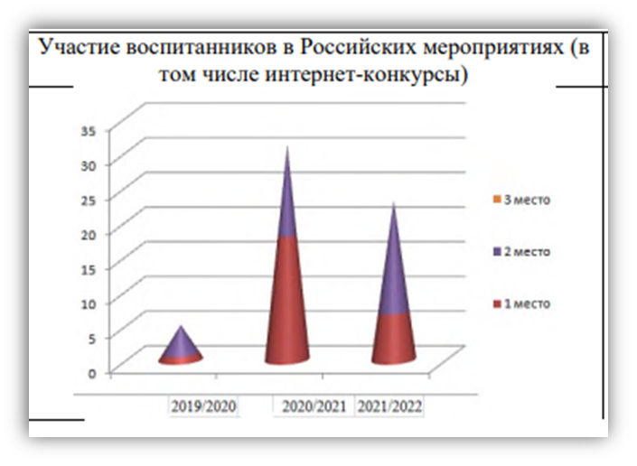
ГАУ ДПО РЕГИОНАЛЬНЫЙ МЕТОДИЧЕСКИЙ ЦЕНТР ДОПОЛНИТЕЛЬНОГО ОБРАЗОВАНИЯ
РЕСПУБЛИКИ БАШКОРТОСТАН
Показатели результативности и качества реализации
дополнительной общеобразовательной
общеразвивающей программы

Slide 26
ГАУ ДПО РЕГИОНАЛЬНЫЙ МЕТОДИЧЕСКИЙ ЦЕНТР ДОПОЛНИТЕЛЬНОГО ОБРАЗОВАНИЯ
РЕСПУБЛИКИ БАШКОРТОСТАН
2 тур республиканского заочного этапа:
с 13 марта 2024 года по 29 марта 2024 года
Видеообращение
«Педагог дополнительного образования: где учиться мастерству?»
Тестирование
« Актуальные вопросы развития сферы дополнительного образования детей»

Slide 27
ГАУ ДПО РЕГИОНАЛЬНЫЙ МЕТОДИЧЕСКИЙ ЦЕНТР ДОПОЛНИТЕЛЬНОГО ОБРАЗОВАНИЯ
РЕСПУБЛИКИ БАШКОРТОСТАН
Видеообращение
«Педагог дополнительного образования: где учиться мастерству?»
Требования к конкурсному испытанию
(к объему и оформлению)
Видеофайл с видеобращением к широкой целевой аудитории участников отношений в сфере образования (длительность - не более 3 минут) в формате: mp4.
Размещается на официальном интернет-ресурсе Конкурса в установленные сроки.
Превышение хронометража видеобращения не допускается. Оценивается только содержание, входящее в 3-х минутный регламент.

Slide 28
ГАУ ДПО РЕГИОНАЛЬНЫЙ МЕТОДИЧЕСКИЙ ЦЕНТР ДОПОЛНИТЕЛЬНОГО ОБРАЗОВАНИЯ
РЕСПУБЛИКИ БАШКОРТОСТАН

Slide 29
ГАУ ДПО РЕГИОНАЛЬНЫЙ МЕТОДИЧЕСКИЙ ЦЕНТР ДОПОЛНИТЕЛЬНОГО ОБРАЗОВАНИЯ
РЕСПУБЛИКИ БАШКОРТОСТАН
Критерии оценки видеообращению
«Педагог дополнительного образования: где учиться мастерству?»»
№ п/п | Критерий
 |  | 0 | 1 | 2 | 3
1 | Профессиональный кругозор и эрудиция в вопросе совершенствования педагогического мастерства | не выявлено | выявлено частично | выявлено в достаточной мере | выявлено в полной мере
2 | Аргументированность и обоснование ответа на поставленный вопрос | не выявлено | выявлено частично | выявлено в достаточной мере | выявлено в полной мере
3 | Конструктивность и креативность предложения, решения проблемы | не соответствует | соответствует частично | соответствует в достаточной мере | соответствует в полной мере
4 | Культура публичного выступления | не владеет | владеет в недостаточной мере | владеет в достаточной мере | владеет в полной мере
Максимальное количество баллов – 12

Slide 30
ГАУ ДПО РЕГИОНАЛЬНЫЙ МЕТОДИЧЕСКИЙ ЦЕНТР ДОПОЛНИТЕЛЬНОГО ОБРАЗОВАНИЯ
РЕСПУБЛИКИ БАШКОРТОСТАН
Тестирование
« Актуальные вопросы развития сферы дополнительного образования детей»
Требования к содержанию документов и материалов для ознакомления при подготовке к тестовым испытаниям по выявлению профессионального кругозора конкурсантов
нормативно-правовые акты, документы и материалы, определяющие государственную политику в сфере дополнительного образования детей;
актуальная научно-педагогическая и художественная литература об образовании детей;
актуальные сайты, порталы, разделы в сети интернет, включающие исследования в сфере образования, художественные и документальные фильмы, рекомендованные для ознакомления и расширения профессионального кругозора участников.
Требования и критерии оценки тестирования
№ п/п | Критерий
 |  | 0 | 1 | 2
1 | Правильность выполнения 8-ми заданий закрытого типа № 1-8 | Не выполнено | Выполнено правильно | -
2 | Точность и полнота ответа при выполнении 2-х заданий открытого типа № 9-10 | Не выполнено | Выполнено неточно | Выполнено точно
Максимальное количество баллов -12

Slide 31
ГАУ ДПО РЕГИОНАЛЬНЫЙ МЕТОДИЧЕСКИЙ ЦЕНТР ДОПОЛНИТЕЛЬНОГО ОБРАЗОВАНИЯ
РЕСПУБЛИКИ БАШКОРТОСТАН

Slide 32
ГАУ ДПО РЕГИОНАЛЬНЫЙ МЕТОДИЧЕСКИЙ ЦЕНТР ДОПОЛНИТЕЛЬНОГО ОБРАЗОВАНИЯ
РЕСПУБЛИКИ БАШКОРТОСТАН
Групповое конкурсное испытание - импровизационный конкурс
«Проектирование дополнительного образовательного
пространства для развития способностей и талантов детей».
Второй этап - региональный финальный (очный)
проводится в два тура
Критерии оценки импровизационного конкурса «Проектирование дополнительного образовательного пространства для развития способностей и талантов детей»
1.Командообразование: умение продуктивно работать в команде, выстраивать конструктивное взаимодействие.
2. Креативность и оригинальность предлагаемых решений и коммуникативных тактик.
3. Коммуникации: владение техниками и приемами общения (слушания, убеждения) и вовлечения в деятельность с учетом индивидуальных особенностей членов команды.
4. Критическое мышление: владение навыками критического
мышления и коллективного принятия ответственных решений в условиях неопределенности.
Импровизационный конкурс нацелен на групповую, командную деятельность участников конкурса в соответствии с заданием, содержание которого конкурсантам становится известно непосредственно перед началом конкурсного испытания.

Slide 33
ГАУ ДПО РЕГИОНАЛЬНЫЙ МЕТОДИЧЕСКИЙ ЦЕНТР ДОПОЛНИТЕЛЬНОГО ОБРАЗОВАНИЯ
РЕСПУБЛИКИ БАШКОРТОСТАН
Компетенции 4К (командная работа)
Креативность
и критическое мышление
https://publications.hse.ru/pubs/share/direct/345295660.pdf

Slide 34
ГАУ ДПО РЕГИОНАЛЬНЫЙ МЕТОДИЧЕСКИЙ ЦЕНТР ДОПОЛНИТЕЛЬНОГО ОБРАЗОВАНИЯ
РЕСПУБЛИКИ БАШКОРТОСТАН
Компетенции 4К (командная работа)
Коммуникация
https://publications.hse.ru/pubs/share/direct/345295660.pdf

Slide 35
ГАУ ДПО РЕГИОНАЛЬНЫЙ МЕТОДИЧЕСКИЙ ЦЕНТР ДОПОЛНИТЕЛЬНОГО ОБРАЗОВАНИЯ
РЕСПУБЛИКИ БАШКОРТОСТАН
Компетенции 4К
(командная работа)
«Внимательно прочитайте инструкцию к заданию»
«Следуйте, предложенному алгоритму вместе с командой»

Slide 36
ГАУ ДПО РЕГИОНАЛЬНЫЙ МЕТОДИЧЕСКИЙ ЦЕНТР ДОПОЛНИТЕЛЬНОГО ОБРАЗОВАНИЯ
РЕСПУБЛИКИ БАШКОРТОСТАН
Компетенции 4К (командная работа)
Принцип марафона
Начало работы – общая картинка группы
1 час 50 минут
Срочно выставить баллы
30 минут
Заметки по баллам
Кооперация, знакомство, идеи
Все 4К - позитивность
1 час – усталость
Коммуникация,
критическое мышление
Креативное мышление - идеи

Slide 37
ГАУ ДПО РЕГИОНАЛЬНЫЙ МЕТОДИЧЕСКИЙ ЦЕНТР ДОПОЛНИТЕЛЬНОГО ОБРАЗОВАНИЯ
РЕСПУБЛИКИ БАШКОРТОСТАН
Мастер-класс
от английского masterclass:
master – лучший в какой-либо области
+ class – занятие, урок.
В первую очередь, что такое Мастер–класс–это одна из эффективных форм распространения собственного педагогического опыта .
Мастер–класс– передача мастером опыта, искусства в точном смысле, чаще всего – путем прямого и комментированного показа приемов работы .
Мастер-класс– это эффективная форма передачи знаний и умений, обмена опытом обучения и воспитания, центральным звеном которой является демонстрация оригинальных методов освоения определенного содержания при активной роли всех участников занятия.
Мастер-класс – это интерактивная форма обучения и обмена опытом, объединяющая формат тренинга и конференции.

Slide 38
ГАУ ДПО РЕГИОНАЛЬНЫЙ МЕТОДИЧЕСКИЙ ЦЕНТР ДОПОЛНИТЕЛЬНОГО ОБРАЗОВАНИЯ
РЕСПУБЛИКИ БАШКОРТОСТАН
Внимание! Конкурсант проводит Мастер-класс по любой теме своей программы, отражая полноту, качество и совокупность выполняемых трудовых функций педагога дополнительного образования детей: преподавание, психолого-педагогическое и организационно-методическое обеспечение дополнительной общеобразовательной программы.
Содержание и требования конкурсного испытания соотнесены с обобщенными трудовыми функциями педагога дополнительного образования детей согласно профессиональному стандарту «Педагог дополнительного образования детей и взрослых», утвержденному приказом Минтруда России от 22 сентября 2021 г. № 652н, и Единому квалификационному справочнику должностей руководителей, специалистов и служащих, утвержденному приказом Минздравсоцразвития России от 26 августа 2010 г. № 761н.
С 1 сентября вступил в силу новый Профстандарт в соответствии с Приказом Минтруда России от 22.09.2021 N 652н "Об утверждении профессионального стандарта "Педагог дополнительного образования детей и взрослых" (Зарегистрировано в Минюсте России 17.12.2021 N 66403)

Slide 39
ГАУ ДПО РЕГИОНАЛЬНЫЙ МЕТОДИЧЕСКИЙ ЦЕНТР ДОПОЛНИТЕЛЬНОГО ОБРАЗОВАНИЯ
РЕСПУБЛИКИ БАШКОРТОСТАН

Slide 40
ГАУ ДПО РЕГИОНАЛЬНЫЙ МЕТОДИЧЕСКИЙ ЦЕНТР ДОПОЛНИТЕЛЬНОГО ОБРАЗОВАНИЯ
РЕСПУБЛИКИ БАШКОРТОСТАН
Перспективные практики, технологии и методы

Slide 41
ГАУ ДПО РЕГИОНАЛЬНЫЙ МЕТОДИЧЕСКИЙ ЦЕНТР ДОПОЛНИТЕЛЬНОГО ОБРАЗОВАНИЯ
РЕСПУБЛИКИ БАШКОРТОСТАН
Мастер-класс «Новые формы организации обучения и воспитания детей в дополнительном образовании».
Требования и критерии оценки:
Умение выявить и представить новую форму организации обучения
и воспитания детей в дополнительном образовании в рамках реализуемой ДОП;
Умение дифференцировать и предъявить новые профессиональные компетенции по внедрению новых форм в обучение и воспитание детей по ДОП;
Умение представить педагогически обоснованные и эффективные формы, методы, средства и приемы обучения и воспитания детей в рамках ДОП;
Умение вовлечь слушателей мастер-класса в конструктивный диалог и достичь планируемого результата;
Умение целесообразного и обоснованного использования информационно-коммуникационных технологий (ИКТ), электронных образовательных и информационных ресурсов;
Умение отрефлексировать и представить эффективные практики методического обеспечения качества
реализации ДОП;
Умение отрефлексировать и представить эффективные практики методического сопровождения профориентации обучающихся при реализации ДОП;
Умение отрефлексировать и представить эффективные практики методического сопровождения благоприятного психологического климата и педагогической поддержки обучающихся, в том числе уязвимых категорий, при реализации ДОП;
Умение обеспечить целостность и завершённость мастер-класса, оригинальность формы его проведения;
Умение анализировать мастер-класс для установления соответствия содержания, методов и средств поставленным целям и задачам.

Slide 42
ГАУ ДПО РЕГИОНАЛЬНЫЙ МЕТОДИЧЕСКИЙ ЦЕНТР ДОПОЛНИТЕЛЬНОГО ОБРАЗОВАНИЯ
РЕСПУБЛИКИ БАШКОРТОСТАН
особенности мастер-класса
1) новый подход к процессу обучения;
2) форма работы в малых группах, позволяющая провести обмен мнениями;
3) создание условий для включения всех участников мастер-класса в активную деятельность;
4) постановка проблемной задачи и ее решение через проигрывание заданных ситуаций;
5) демонстрация приемов, раскрывающих творческий потенциал, как Мастера, так и участников мастер-класса;
6) сотрудничество, сотворчество, совместный поиск решения педагогической задачи.

Slide 43
ГАУ ДПО РЕГИОНАЛЬНЫЙ МЕТОДИЧЕСКИЙ ЦЕНТР ДОПОЛНИТЕЛЬНОГО ОБРАЗОВАНИЯ
РЕСПУБЛИКИ БАШКОРТОСТАН
Варианты мастер-класса
Показ программы деятельности, факультатива и т.п.;
- Показ отдельных форм работы, которые использует в своей деятельности педагог;
- Показ отдельных методов работы;
- Показ инновационных моментов деятельности.
- с педагогами и для них без участия детей;
- с группой обучающихся детей или с отдельными детьми для педагогической аудитории.
Результатом «мастер-класса» является модель урока (занятия), которую разработал «учитель-ученик» под руководством «учителя-Мастера» с целью применения этой модели в практике собственной деятельности.

Slide 44
ГАУ ДПО РЕГИОНАЛЬНЫЙ МЕТОДИЧЕСКИЙ ЦЕНТР ДОПОЛНИТЕЛЬНОГО ОБРАЗОВАНИЯ
РЕСПУБЛИКИ БАШКОРТОСТАН

Slide 45
ГАУ ДПО РЕГИОНАЛЬНЫЙ МЕТОДИЧЕСКИЙ ЦЕНТР ДОПОЛНИТЕЛЬНОГО ОБРАЗОВАНИЯ
РЕСПУБЛИКИ БАШКОРТОСТАН

Slide 46
ГАУ ДПО РЕГИОНАЛЬНЫЙ МЕТОДИЧЕСКИЙ ЦЕНТР ДОПОЛНИТЕЛЬНОГО ОБРАЗОВАНИЯ
РЕСПУБЛИКИ БАШКОРТОСТАН
Ключевые правила проведения Мастер-класса

Slide 47
ГАУ ДПО РЕГИОНАЛЬНЫЙ МЕТОДИЧЕСКИЙ ЦЕНТР ДОПОЛНИТЕЛЬНОГО ОБРАЗОВАНИЯ
РЕСПУБЛИКИ БАШКОРТОСТАН
Универсальный алгоритм проведения мастер-класса
1. Презентация педагогического опыта учителем-мастером:
-дается краткая характеристика учащихся класса, обосновываются результаты
предварительной диагностики, прогнозируется развитие учеников;
- кратко характеризуются основные идеи технологии;
-описываются достижения в работе;
-доказывается результативность деятельности учащихся, свидетельствующая об
эффективности технологии;
-определяются проблемы и перспективы в работе учителя-мастера.
2. Представление системы учебных занятий:
-описывается система учебных занятий в режиме презентуемой технологии;
-определяются основные приемы работы, которые мастер будет демонстрировать
слушателям.

Slide 48
ГАУ ДПО РЕГИОНАЛЬНЫЙ МЕТОДИЧЕСКИЙ ЦЕНТР ДОПОЛНИТЕЛЬНОГО ОБРАЗОВАНИЯ
РЕСПУБЛИКИ БАШКОРТОСТАН
3. Проведение имитационной игры:
-учитель-мастер проводит учебное занятие со слушателями, демонстрируя приемы эффективной работы с учащимися;
-слушатели одновременно играют две роли: учащихся экспериментального класса и экспертов,
присутствующих на открытом занятии.
4. Моделирование
-учителя-ученики выполняют самостоятельную работу по конструированию собственной модели учебного занятия в режиме технологии учителя-мастера;
-мастер выполняет роль консультанта, организует самостоятельную работу слушателей и управляет ею;
-мастер совместно со слушателями проводит обсуждение авторских моделей учебного занятия.
5. Рефлексия:
-проводится дискуссия по результатам совместной деятельности мастера и слушателей.

Slide 49
ГАУ ДПО РЕГИОНАЛЬНЫЙ МЕТОДИЧЕСКИЙ ЦЕНТР ДОПОЛНИТЕЛЬНОГО ОБРАЗОВАНИЯ
РЕСПУБЛИКИ БАШКОРТОСТАН

Slide 50
ГАУ ДПО РЕГИОНАЛЬНЫЙ МЕТОДИЧЕСКИЙ ЦЕНТР ДОПОЛНИТЕЛЬНОГО ОБРАЗОВАНИЯ
РЕСПУБЛИКИ БАШКОРТОСТАН
На нашем МК я …
МК заставил меня задуматься о …
Я понял, что …
Мне захотелось …
Я попробую…
Для меня стало открытием, что …
Мне показалось важным …
Материал МК мне был…
Какими новыми знаниями и умениями вы обогатились?
✓ Какие открытия сделали вы для себя в процессе МК?
✓ Что вас удивило?
✓ Что оказалось полезным лично для вас?

Slide 51
ГАУ ДПО РЕГИОНАЛЬНЫЙ МЕТОДИЧЕСКИЙ ЦЕНТР ДОПОЛНИТЕЛЬНОГО ОБРАЗОВАНИЯ
РЕСПУБЛИКИ БАШКОРТОСТАН
https://www.youtube.com/watch?v=C-Jkwm6GRUQ
Мастер-классы победителей Всероссийского конкурса
«Сердце отдаю детям»
Мастер-класс абсолютного победителя -2022
Елена Стальмак (туристско-краеведческая направленность)
https://youtu.be/zh3jv7vRO7A

Slide 52
ГАУ ДПО РЕГИОНАЛЬНЫЙ МЕТОДИЧЕСКИЙ ЦЕНТР ДОПОЛНИТЕЛЬНОГО ОБРАЗОВАНИЯ
РЕСПУБЛИКИ БАШКОРТОСТАН
Советы при проведении мастер-класса

Slide 53
ГАУ ДПО РЕГИОНАЛЬНЫЙ МЕТОДИЧЕСКИЙ ЦЕНТР ДОПОЛНИТЕЛЬНОГО ОБРАЗОВАНИЯ
РЕСПУБЛИКИ БАШКОРТОСТАН
Самоанализ

Slide 54
ГАУ ДПО РЕГИОНАЛЬНЫЙ МЕТОДИЧЕСКИЙ ЦЕНТР ДОПОЛНИТЕЛЬНОГО ОБРАЗОВАНИЯ
РЕСПУБЛИКИ БАШКОРТОСТАН

Slide 55
ГАУ ДПО РЕГИОНАЛЬНЫЙ МЕТОДИЧЕСКИЙ ЦЕНТР ДОПОЛНИТЕЛЬНОГО ОБРАЗОВАНИЯ
РЕСПУБЛИКИ БАШКОРТОСТАН
Педагогическое многоборье
(Решение педагогической ситуации)
Критерии оценки конкурсного испытания «Педагогическое многоборье»
Решение педагогических задач в тестовом режиме (1-й уровень)
(оценивается автоматически в режиме компьютерного тестирования)
ФИНАЛ
Решение педагогических задач в режиме подготовки и публичного представления решений (2-3-й уровень)
Владение педагогическими основами сферы дополнительного образования детей
Понимание основных тенденций, приоритетных задач и современных механизмов развития сферы дополнительного образования.
3. Психолого-педагогическая обоснованность суждений.
4. Умение применять целесообразные ситуациям и задачам методы и технологии решения.
5. Профессионально- компетентностная обоснованность суждений и решений.
6. Умение применять целесообразные ситуациям и задачам методы и технологии решения.
7. Креативность и оригинальность выводов и предлагаемых решений.
8. Умение учитывать и соотносить глобальные вызовы, современные тенденции и нравственные ценности.
9. Практико-ориентированная обоснованность решения ситуации.

Slide 56
ГАУ ДПО РЕГИОНАЛЬНЫЙ МЕТОДИЧЕСКИЙ ЦЕНТР ДОПОЛНИТЕЛЬНОГО ОБРАЗОВАНИЯ
РЕСПУБЛИКИ БАШКОРТОСТАН
Педагогическое многоборье
https://serdtsedetyam.ru/materials/demotest/
https://docs.google.com/forms/d/e/1FAIpQLScAwGAYo6WGC9nJK_UbD91N3OV5M93i1GfAgO6xAbWjmSkYuA/viewform
Идентичные, т.е. как на федеральном

Slide 57
ГАУ ДПО РЕГИОНАЛЬНЫЙ МЕТОДИЧЕСКИЙ ЦЕНТР ДОПОЛНИТЕЛЬНОГО ОБРАЗОВАНИЯ
РЕСПУБЛИКИ БАШКОРТОСТАН
Педагогическое многоборье
от общего к частному

Slide 58
ГАУ ДПО РЕГИОНАЛЬНЫЙ МЕТОДИЧЕСКИЙ ЦЕНТР ДОПОЛНИТЕЛЬНОГО ОБРАЗОВАНИЯ
РЕСПУБЛИКИ БАШКОРТОСТАН
Педагогическое многоборье
ЧЕГО ДЕЛАТЬ НЕ НАДО:
Х пересказывать ситуацию
Х суждения без аргументации
Х отсутствие вариативности

Slide 59
ГАУ ДПО РЕГИОНАЛЬНЫЙ МЕТОДИЧЕСКИЙ ЦЕНТР ДОПОЛНИТЕЛЬНОГО ОБРАЗОВАНИЯ
РЕСПУБЛИКИ БАШКОРТОСТАН
Педагогическое многоборье
Публичное выступление
Методические рекомендации по проведению оценки выступлений
Участников Всероссийского конкурса «Лига Лекторов»
https://clck.ru/35c2VG

Slide 60
ГАУ ДПО РЕГИОНАЛЬНЫЙ МЕТОДИЧЕСКИЙ ЦЕНТР ДОПОЛНИТЕЛЬНОГО ОБРАЗОВАНИЯ
РЕСПУБЛИКИ БАШКОРТОСТАН
«Высшая лига дополнительного образования детей»
Конкурсанты формулируют свои профессиональные взгляды, ценности, позиции в свободной дискуссии, которую ведет представитель Министерства образования и науки РБ.
Требования к конкурсному испытанию «Высшая Лига дополнительного образования детей» - профессиональный диалог с представителем Министерства образования и науки Республики Башкортостан.
Требования к условиям выполнения задания | Общая продолжительность конкурсного испытания - 60 минут. Тема конкурсного испытания определяется оргкомитетом конкурса и доводится до участников финала конкурса не позднее чем за 10 дней до начала второго тура федерального финального очного этапа Конкурса.
Требования к выполнению задания | Конкурсанты формулируют свои профессиональные взгляды, ценности, позиции в свободной дискуссии, которую ведут представители Министерства образования и науки Республики Башкортостан
Тема конкурсного испытания определяется Оргкомитетом Конкурса и доводится
до участников финала Конкурса не позднее, чем за 10 дней
до начала второго тура регионального финального (очного) этапа Конкурса.

Slide 61
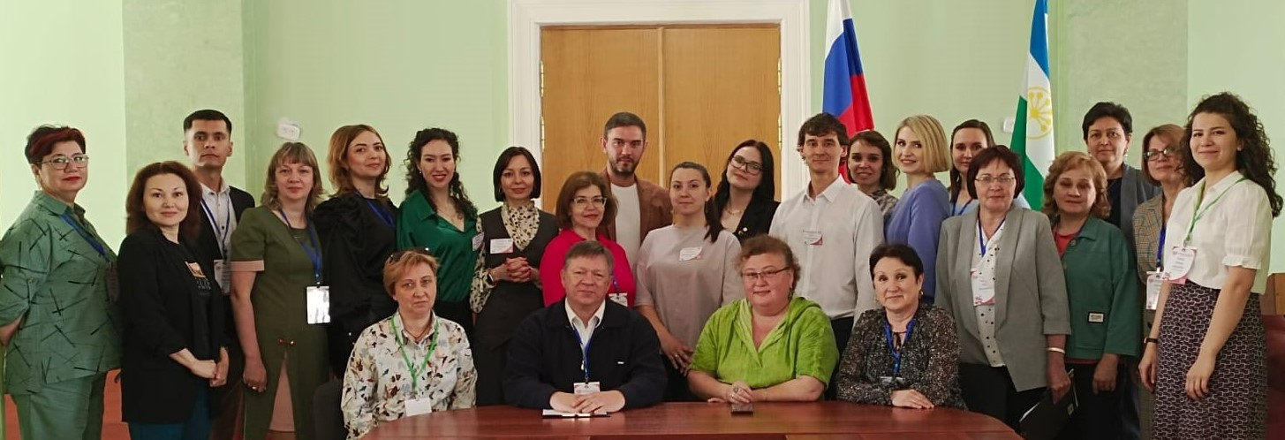
ГАУ ДПО РЕГИОНАЛЬНЫЙ МЕТОДИЧЕСКИЙ ЦЕНТР ДОПОЛНИТЕЛЬНОГО ОБРАЗОВАНИЯ
РЕСПУБЛИКИ БАШКОРТОСТАН
Советы от финалистов, победителей и жюри конкурса «Сердце отдаю детям-2023»
Республики Башкортостан
1. ПОСТАВЬТЕ ПРАВИЛЬНУЮ ЦЕЛЬ.
Правильно поставленная цель – залог успеха!
2. КОМАНДА ЕДИНОМЫШЛЕННИКОВ.
Это индивидуальный конкурс, но без команды единомышленников вы не добьетесь успеха.
3. ПОДДЕРЖКА БЛИЗКИХ.
Понимание и помощь семьи очень важна.
4. УСИЛИВАЙТЕ СВОИ СИЛЬНЫЕ СТОРОНЫ.
Определяйте и развивайте свои сильные стороны.
5. БОРИТЕСЬ С САМИМ СОБОЙ.
Боритесь со своим волнением, характером, страхами и недостатками.
6. УДЕЛЯЙТЕ ВНИМАНИЕ МЕЛОЧАМ.
В конкурсе всё имеет огромное значение.
7. ПОЛУЧАЙТЕ УДОВОЛЬСТВИЕ ОТ ПРОЦЕССА.
Ловите «кайф», наслаждайтесь каждым мгновением.

Slide 62
ГАУ ДПО РЕГИОНАЛЬНЫЙ МЕТОДИЧЕСКИЙ ЦЕНТР ДОПОЛНИТЕЛЬНОГО ОБРАЗОВАНИЯ
РЕСПУБЛИКИ БАШКОРТОСТАН
Краткосрочные курсы повышения квалификации
в формате интенсива
по теме «Организация и содержание подготовки педагогов дополнительного образования к конкурсам»
Модуль 1. Профессиональное совершенствование в практике конкурсного движения
Модуль 2. Психологическая подготовка педагогов к участию в конкурсных испытаниях
Модуль 3. Методическая подготовка педагогов к участию в конкурсных испытаниях
Модуль 4. Организационно-методическое сопровождение участия в конкурсных испытаниях.
Формат проведения: очный
Сроки проведения: 6-9 февраля 2024 г.
Место проведения: г. Уфа, пр. Октября 4, ГАУ ДПО РМЦ ДО РБ
По итогам Курсов участники получат удостоверения о повышении квалификации, объем программы 24 часа.

Slide 63
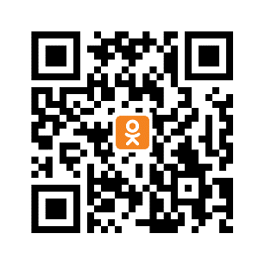
ГАУ ДПО РЕГИОНАЛЬНЫЙ МЕТОДИЧЕСКИЙ ЦЕНТР ДОПОЛНИТЕЛЬНОГО ОБРАЗОВАНИЯ
РЕСПУБЛИКИ БАШКОРТОСТАН
Контактные данные ГАУ ДПО РМЦ ДО РБ
Телефоны:
+7(347)292-16-85, +7 (999)760-47-08
E-mail: rmcrb02@mail.ru
Сайт: https://рмц-рб.рф/
Адрес: РБ, город Уфа, проспект Октября, 4
График работы: 9.00 – 17.30. Перерыв с 13.00 до 13.30.

